Slide 1
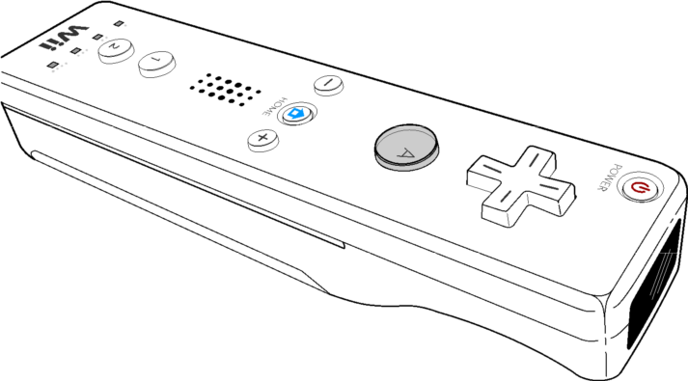
USO DEL WIIMOTE COMO DISPOSITIVO DE ENTRADA
Trabajo realizado por
Alejandro Ruiz Rodriguez

Slide 2
ÍNDICE
Wiimote
¿Qué es?
Características
Vibración
Acelerómetro ADXL330
Sensor óptico
Wiimotion Plus
Uso del Wiimote como dispositivo de entrada: Mouse
Introducción
1º Conectividad por Bluetooth entre Mando-PC
2º Instalación de GlovePIE
3º Elaboración y explicación del Script
Explicación código
Pruebas y resultados de la ejecución
Video demostrativo
Programa alternativo: WiinRemote v2007.1.13
Referencias

Slide 3
1
WIIMOTE

Slide 4

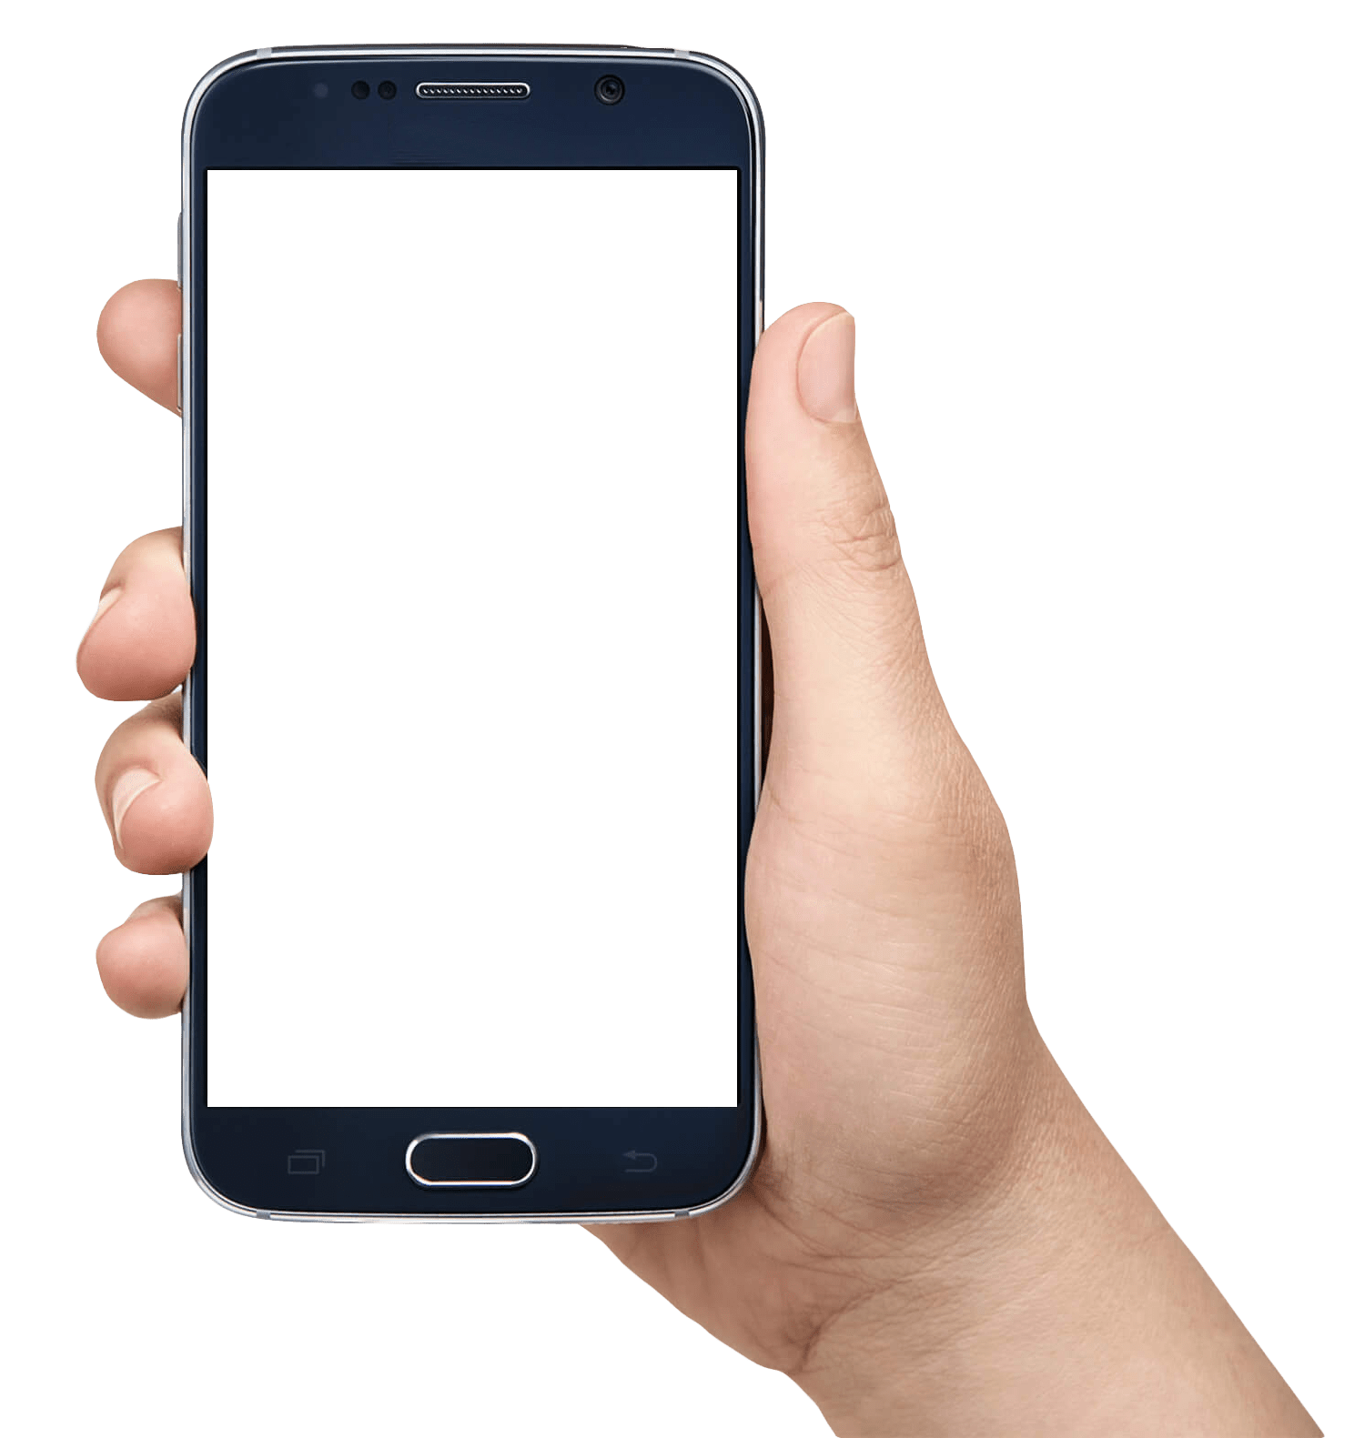
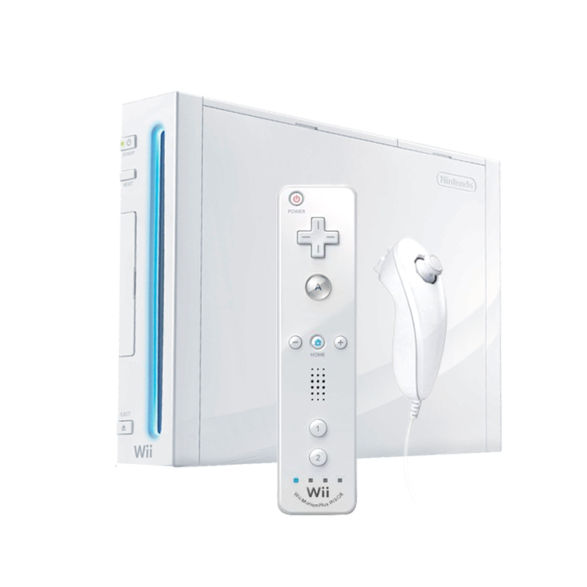
¿Qué es?
Para qué se usa?
Es compatible con accesorios?

Slide 5
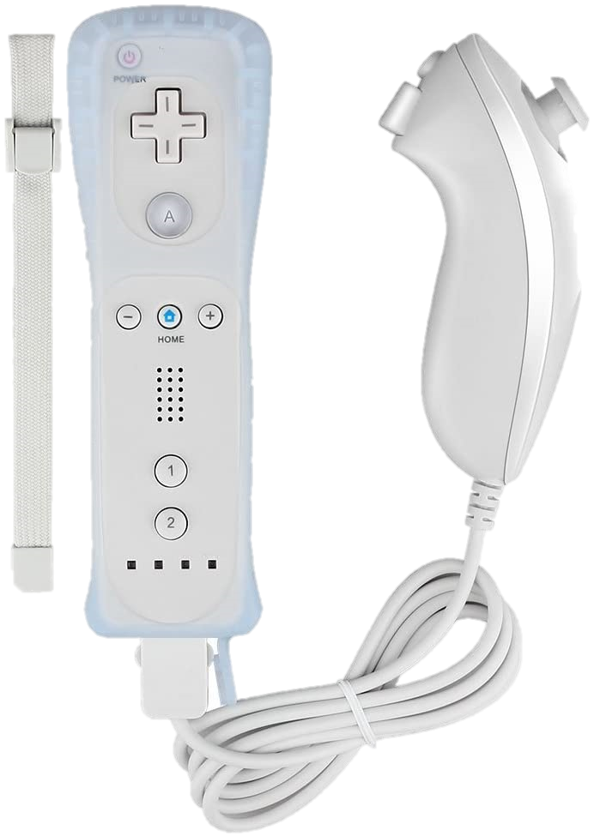
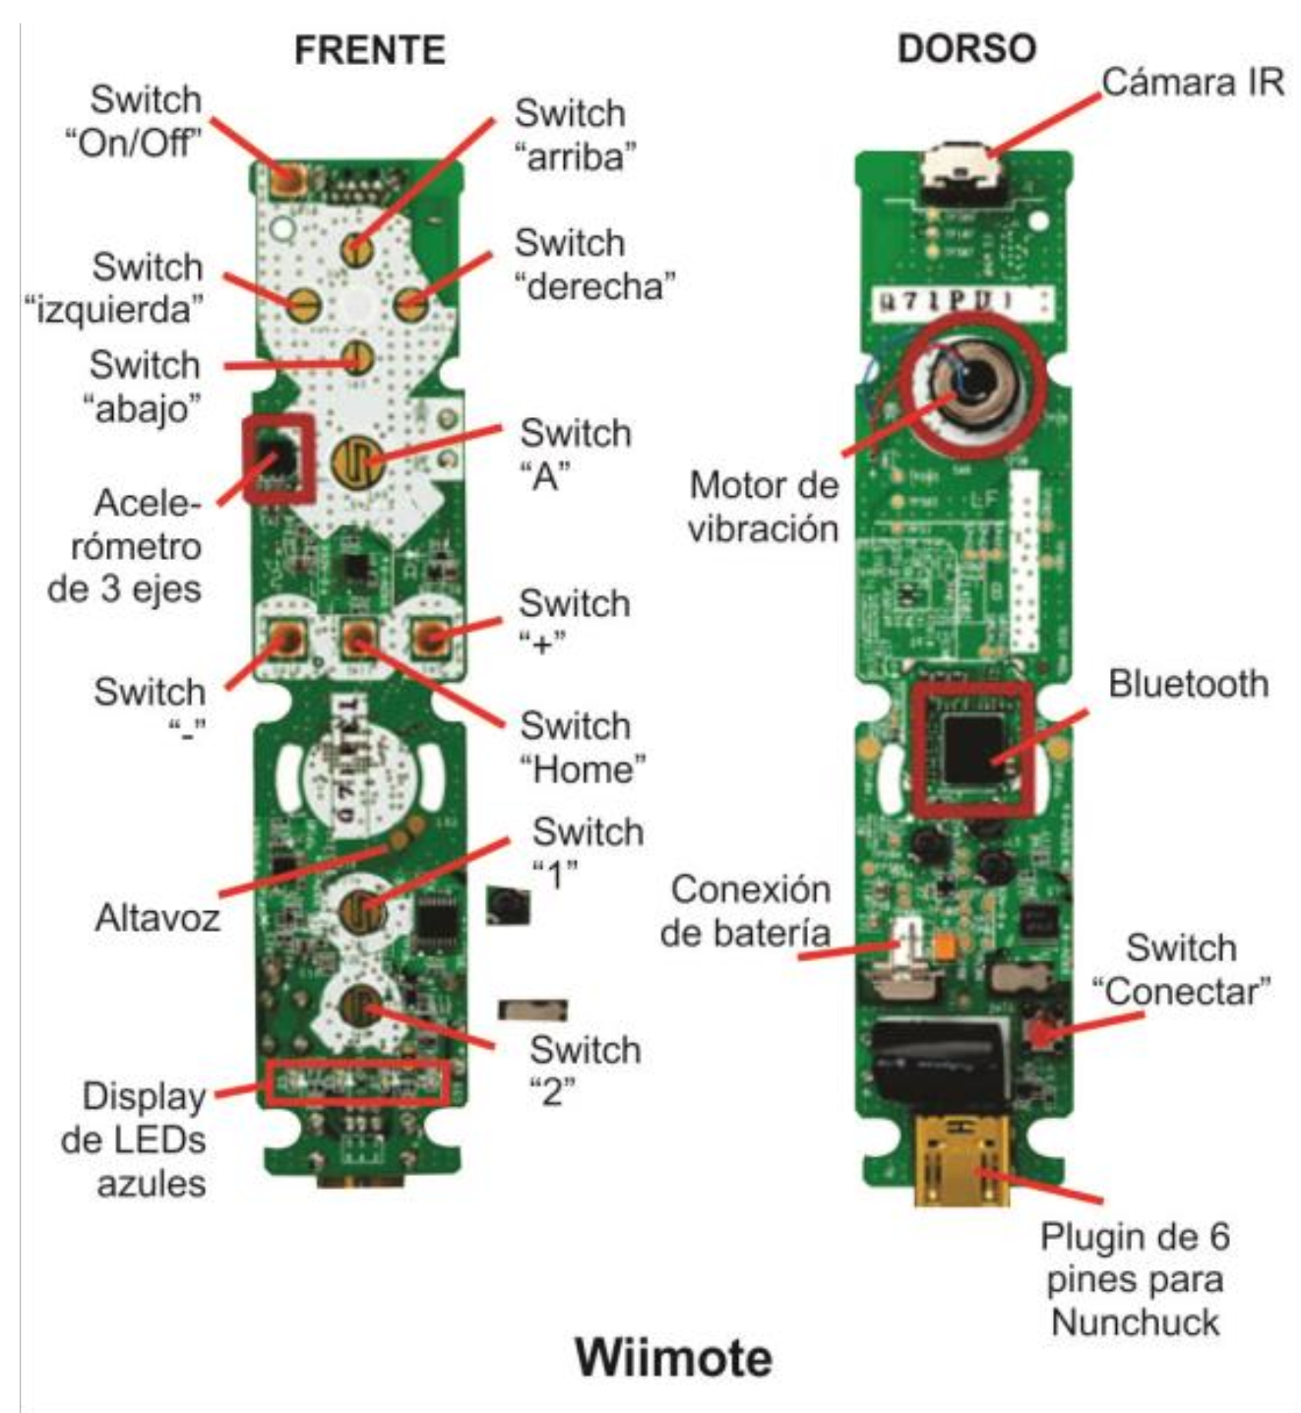
Características
El Wiimote basaba su funcionamiento en 2 chips principales, el acelerómetro y una cámara de video (sensor óptico). Este último chip funciona en conjunto con la barra de sensores. También implementa un pequeño altavoz y un chip para la vibración.
¿Algunos de sus principales chips?
Vibración
Acelerómetro ADXL330
Cámara de vídeo (Sensor óptico)
Wiimotion PLUS

Slide 6
Características
VIBRACIÓN
ACELERÓMETRO
El Wiimote incorpora un pequeño motor que le da la funcionalidad de vibración.
on / off
detectar la aceleración del mando en los 3 ejes cartesianos
Mide las fuerzas G
Modelo ADXL330
Multinacional Analog Devices
Rango detección: + - 3g

Slide 7
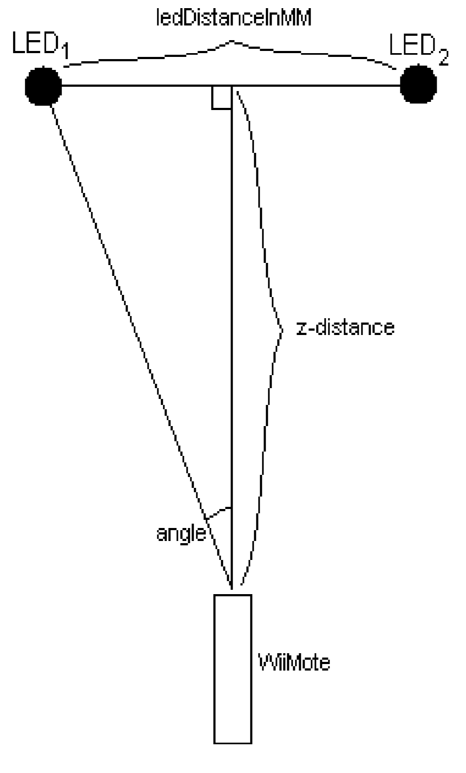
Características
SENSOR ÓPTICO
EL sensor utiliza las señales emitidas por la barra de sensores como puntos de referencia, para calcular la distancia Mando-TV y la dirección a la que apunta.
Estos leds se pueden ver utilizando la cámara del móvil ya que es capaz de detectar la luz infrarroja.
Funcionamiento
La barra incorpora 5 leds infrarrojos en cada extremo. El sensor óptico utiliza estos leds como puntos de referencia.
Si el mando esta lejos, los puntos de los extremos se perciben muy juntos
Si el mando se acerca, los laterales se perciben cada vez más separados

Slide 8
Características
SENSOR ÓPTICO - EXPERIMENTO
Experimento: Retiraré la barra de leds y colocaré dos velas en su lugar
¿ FUNCIONARÁ ?

Slide 9
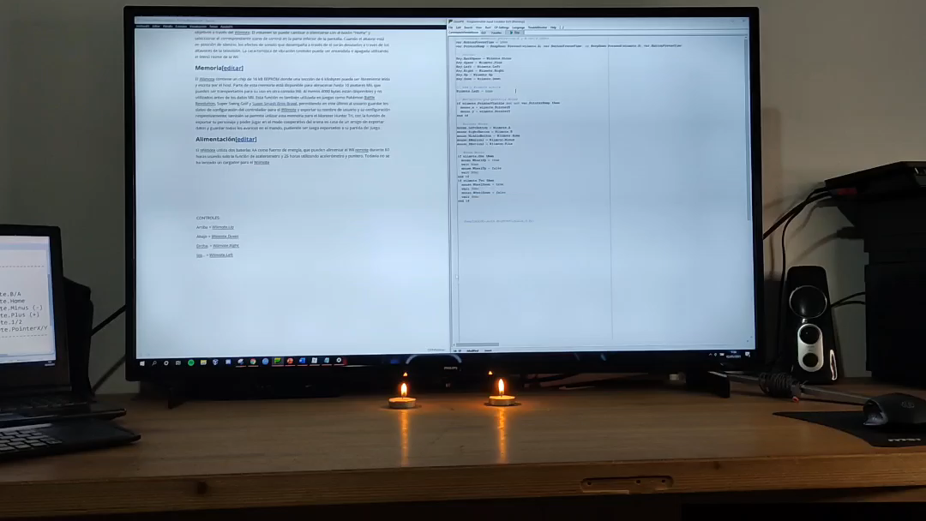
Características
¿ Por qué pasa esto ?

Slide 10
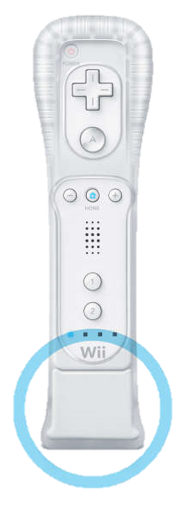
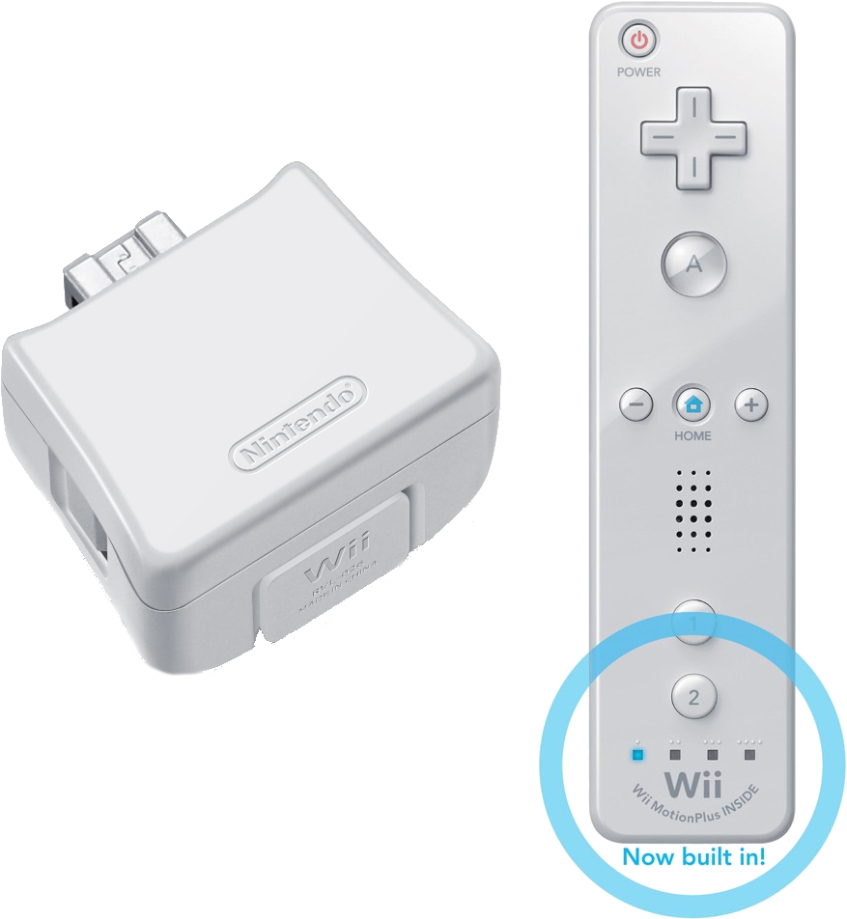
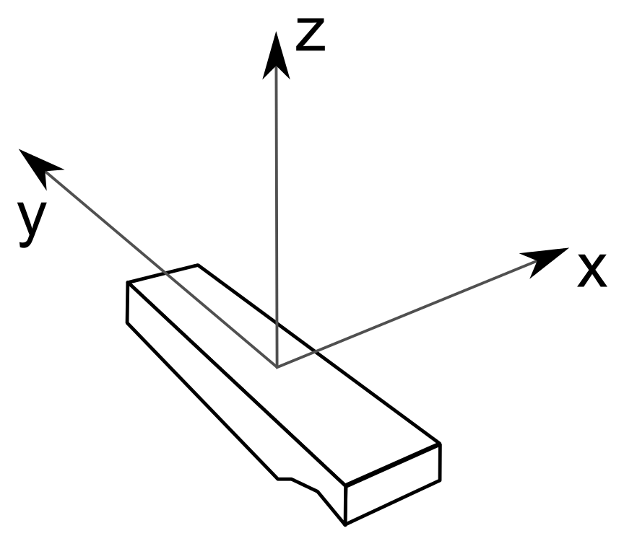
Características
WIIMOTION PLUS
Accesorio del mando.
Giroscopio: Mejoraba precisión de rotaciones y giros del mando en los 3 ejes y la velocidad de estos.
Necesitaba una calibración cada cierto tiempo.
Mejoraba la experiencia de juego en muchos títulos
Movimiento de la espada
Giro de la pala de ping-pong
Lanzamiento Wiimotion Plus

Slide 11
2
USO DEL WIIMOTE COMO DISPOSITIVO DE ENTRADA

Slide 12
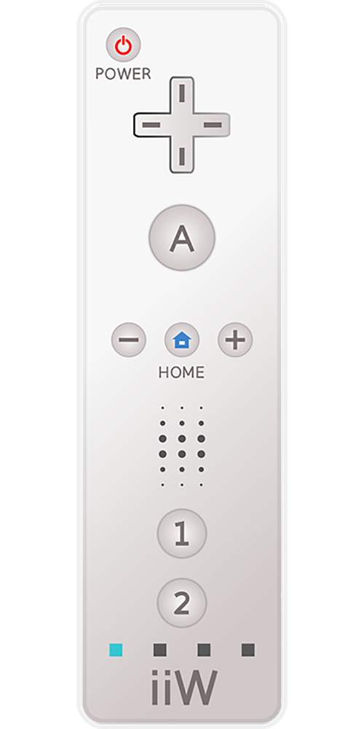
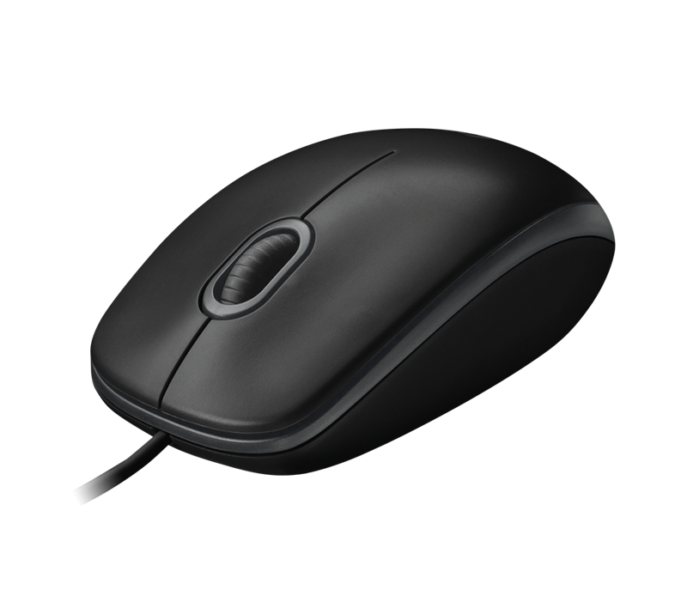

Uso del Wiimote como dispositivo de entrada: Mouse de ordenador
Resumen del proceso
Voy a conectar el Wiimote al ordenador, a través del bluetooth y utilizaré un programa para la detección de inputs por parte del mando de Wii. Utilizaré las señales recibidas como variables, para así poder desarrollar un código que traduzca estas señales a las que produciría un mouse convencional.
El SO utilizado será Windows 10.
Partes del proceso:
1º Conectividad por Bluetooth entre Mando-PC
2º Instalación GlovePIE
3º Elaboración y explicación del Script

Slide 13
1º Conectividad por Bluetooth Mando-PC
1º
2º
3º
Nos vamos a dispositivos e impresoras y pulsamos en “Agregar un dispositivo”
Pulsamos el botón rojo de sincronización que se encuentra detrás del mando
Ahora podremos ver este dispositivo activo desde el PC. Lo pulsamos y nos aparecerá que introduzcamos un PIN o contraseña. Lo dejamos en blanco y pulsamos en “siguiente”.
5º
Se instalarán los controladores y el mando finalmente se conectará
4º
*Este proceso no se puede llevar a cabo si se accede a los dispositivos Bluetooth desde el menú del sistema. Obligará introducir un PIN.

Slide 14
2º Instalación de GlovePIE
¿Qué es GlovePIE?
Implementa:
Funcionalidad de Scripts
Modo GUI
Enlace instalación (v. 0.43):
https://www.filecroco.com/download-glovepie/
Compatible con Windows 7, 8 y 10
Ventana GUI
Ventana de Scripts
Ejemplo detección pulsación flecha “Down” del Wiimote

Slide 15
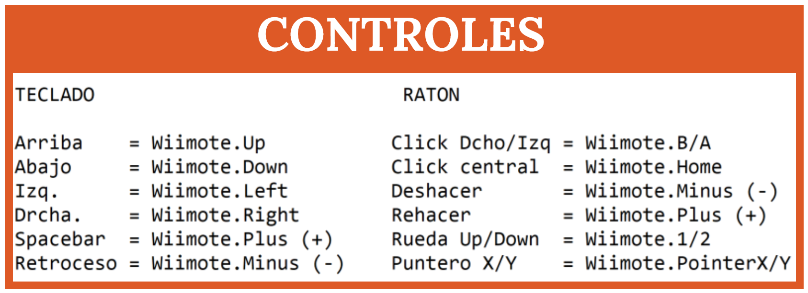
3º Elaboración y explicación del Script
Script
Traducción de controles PC-Wiimote

Slide 16

Explicación del código del Script
KeepDown(x,MinTime) devuelve como resultado True durante el tiempo que X sea true. Si pasa a ser False, seguirá devolviendo true durante “MinTime” milisegundos.
1º
2º
Implementamos la funcionalidad de las teclas del teclado y activamos la luz led número 1 del mando.
Si el puntero está visible y no se acaba de pulsar las teclas A o B, actualizamos la posición del puntero.
3º
Asignamos teclas del mouse y de la rueda de ratón.
Espera de 60ms para ajustar velocidad de rueda.
4º

Slide 17
3
PRUEBAS Y RESULTADOS DE LA EJECUCIÓN

Slide 18
Pruebas y resultados de la ejecución
Conectamos la barra de leds de la Wii a la propia consola (Solo para suministrarle energía a la barra).
*La barra led no transmite ningún tipo de dato directamente a la Wii, solo es utilizada por el Wiimote como punto de referencia.
El Wiimote la utilizará para poder localizar estos puntos de referencia y transmitir así los datos del puntero, al ordenador.
Ejecutamos el script y finalmente podremos usar el Wiimote como mouse de ordenador.

Slide 19
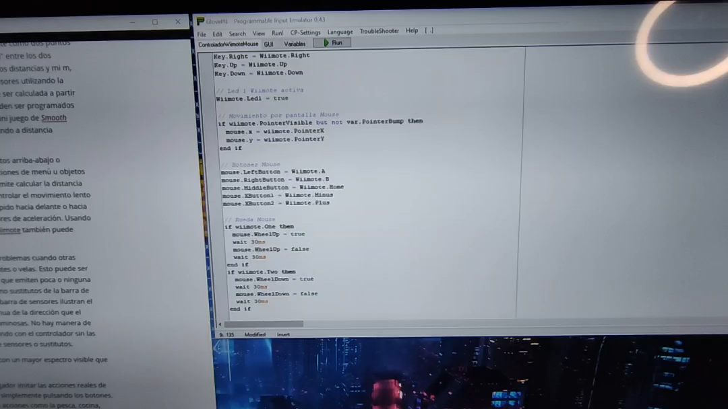
Pruebas y resultados de la ejecución: Vídeo

Slide 20
4
PROGRAMA ATERNATIVO

Slide 21
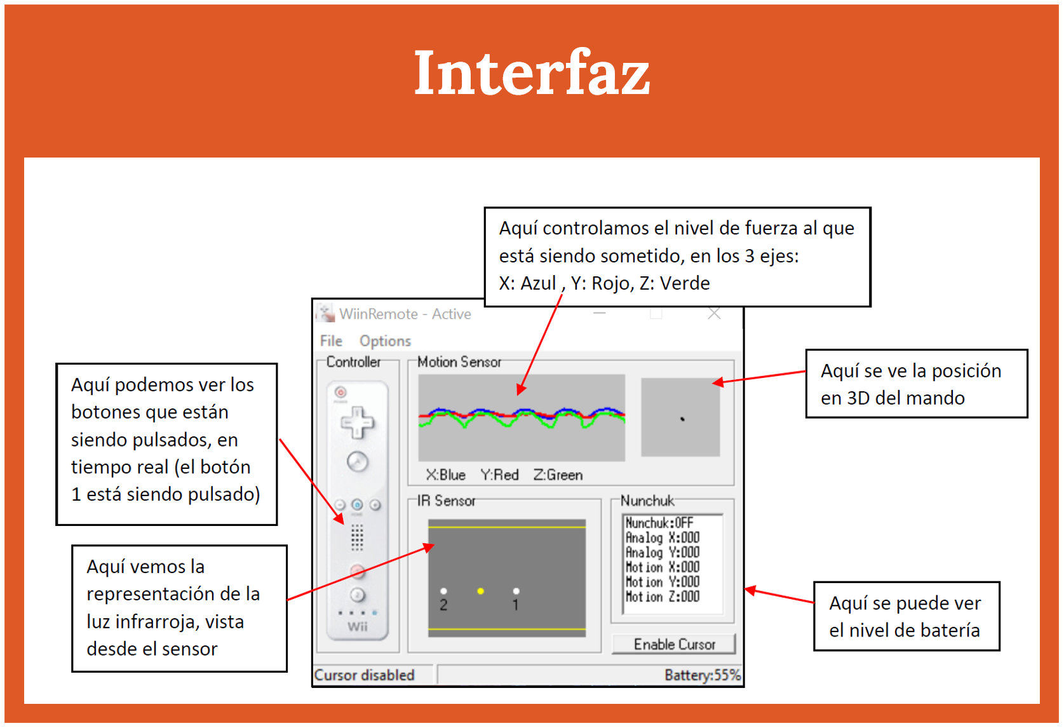
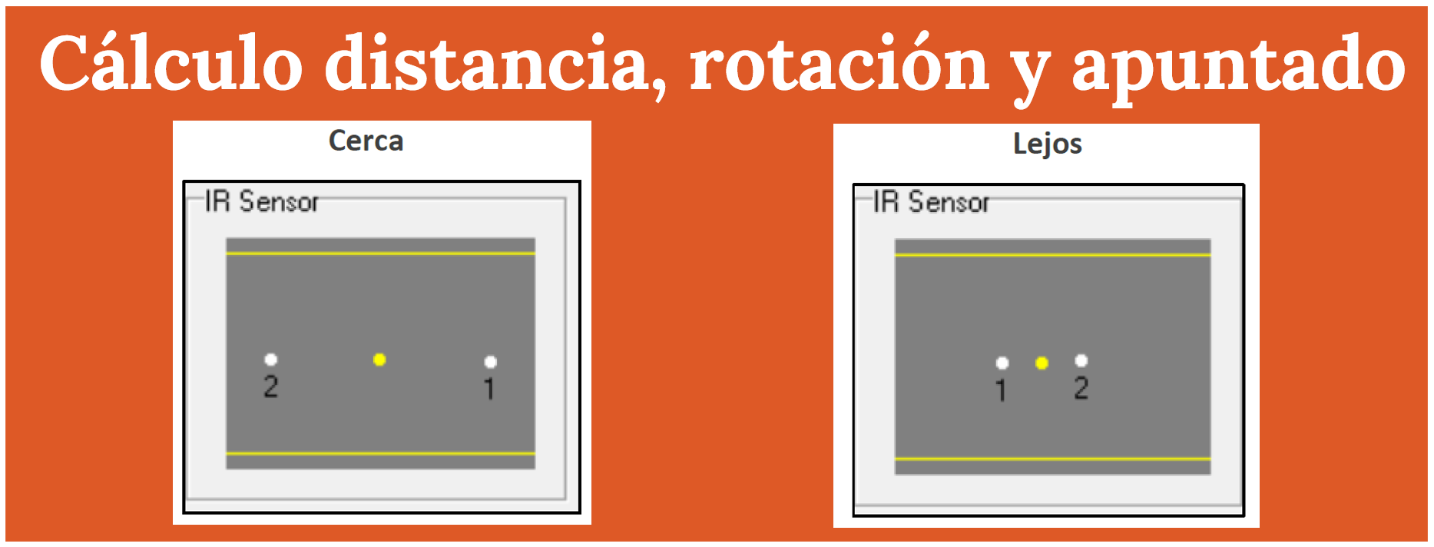
Programa alternativo: WiinRemote v2007.1.13
Datos interesantes de este programa:
Vemos la entrada de datos en tiempo real
Visor sensor óptico
Gráfica Sensor de Movimiento (Acelerómetro)
Posición mando (Giroscopio)
Visual de los botones del mando
Nos permite una conexión parcial con el SO

Slide 22
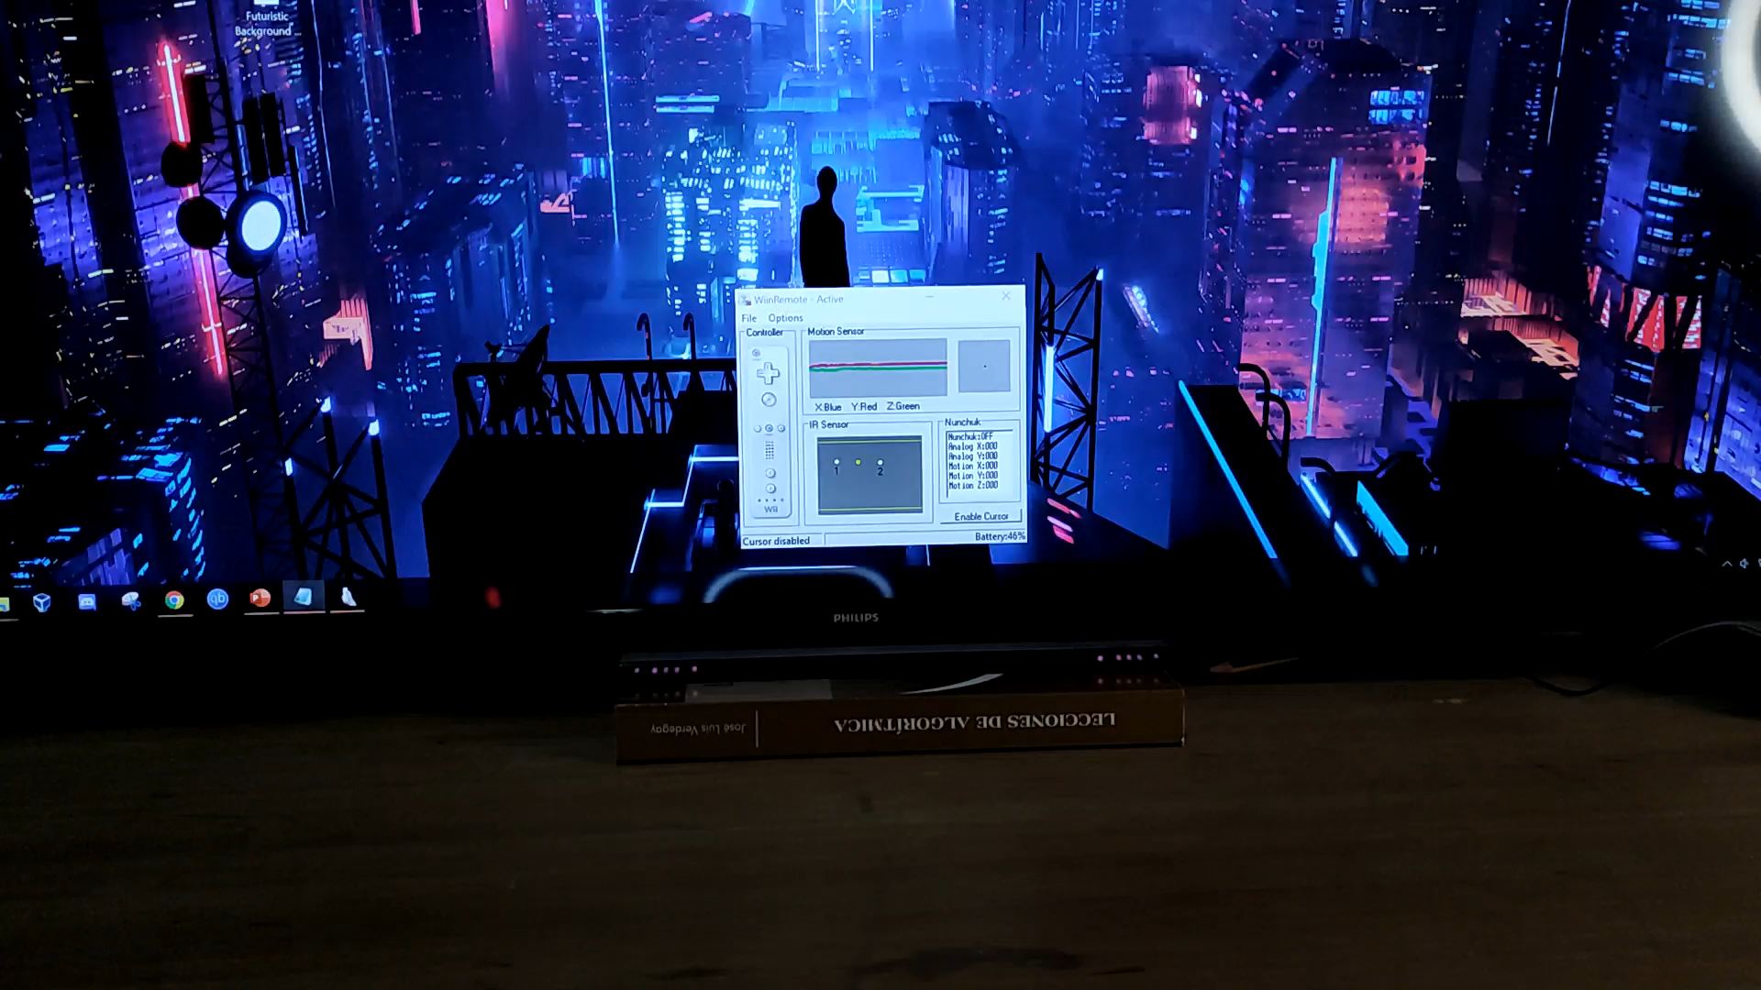
Programa alternativo: WiinRemote v2007.1.13
VIDEO DEMOSTRATIVO

Slide 23
5
REFERENCIAS
https://es.wikipedia.org/wiki/Wiimote
https://www.mundopepone.com/2012/12/06/como-funciona-el-mando-de-wii/
https://nintendo.fandom.com/es/wiki/Wii_Remote
https://www.researchgate.net/figure/Figura-3-Wiimote-En-el-mecanismo-de-polarizacion-se-utilizan-gafas-estereoscopicas-cuyo_fig2_268685978
https://www.neoteo.com/glovepie-utiliza-cualquier-control-para-juegos-en-tu-ordenador/#:~:text=GlovePIE%20es%20un%20programa%20que,un%20rendimiento%20m%C3%A1s%20que%20aceptable
https://es.wikihow.com/sincronizar-un-mando-de-Wii-con-la-consola
https://wii.scenebeta.com/noticia/wiinremote
Gracias por su atención!

